Slide 1

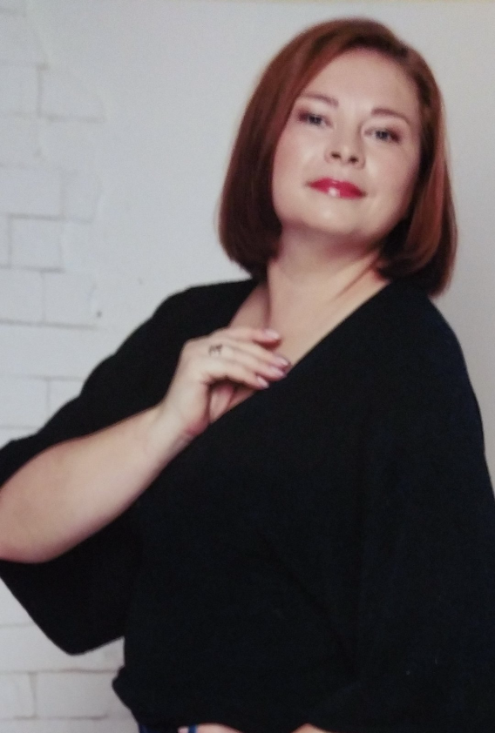
Презентация практических достижений профессиональной деятельности воспитателя
МБДОУ детский сад «Лучик» городского округа город Бор
Халас Анна Николаевна
Образование: среднее специальное.
Должность: воспитатель
Квалификационная
категория: первая
Стаж работы: 7лет
Педагогическое кредо:
«Если воспитатель верит в сказку, в неё поверят и дети».

Slide 2
Тема презентации
«Использование театрализованных игр для активизации деятельности детей второй младшей группы в ООД.»

Slide 3
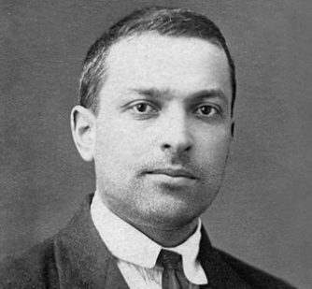
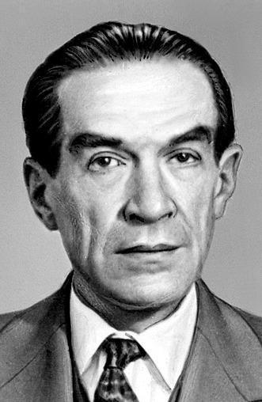






«Условия формирования личного вклада педагога в развитие образования»
Научно-исследовательские условия:
Л. С. Выготский определял театрализованную деятельность как самый распространённый вид детского творчества, так как драматическая форма отражения жизненных впечатлений органично присуща детской природе и находит своё выражение стихийно, независимо от желания взрослых.
Театрализованные игры представляют собой «рубежный» вид деятельности, связанный с литературным и художественным творчеством .
А.Н.Леонтьев
Методические условия:

Slide 4

Актуальность личного вклада
Зачем нужны театрализованные игры малышам?
Такая деятельность решает целый комплекс поставленных программой и ФГОС задач:
формируется социальная адаптация (дети учатся общаться со сверстниками, слушать других, аргументировать собственное мнение и т. д.);
познание окружающего мира (дошкольники знакомятся в процессе игры с самыми разными областями знаний);
развитие речи (малыши учатся формировать предложения,
контролировать силу голоса и интонацию и т. п.);
развитие творческих возможностей и эстетического вкуса.

Slide 5
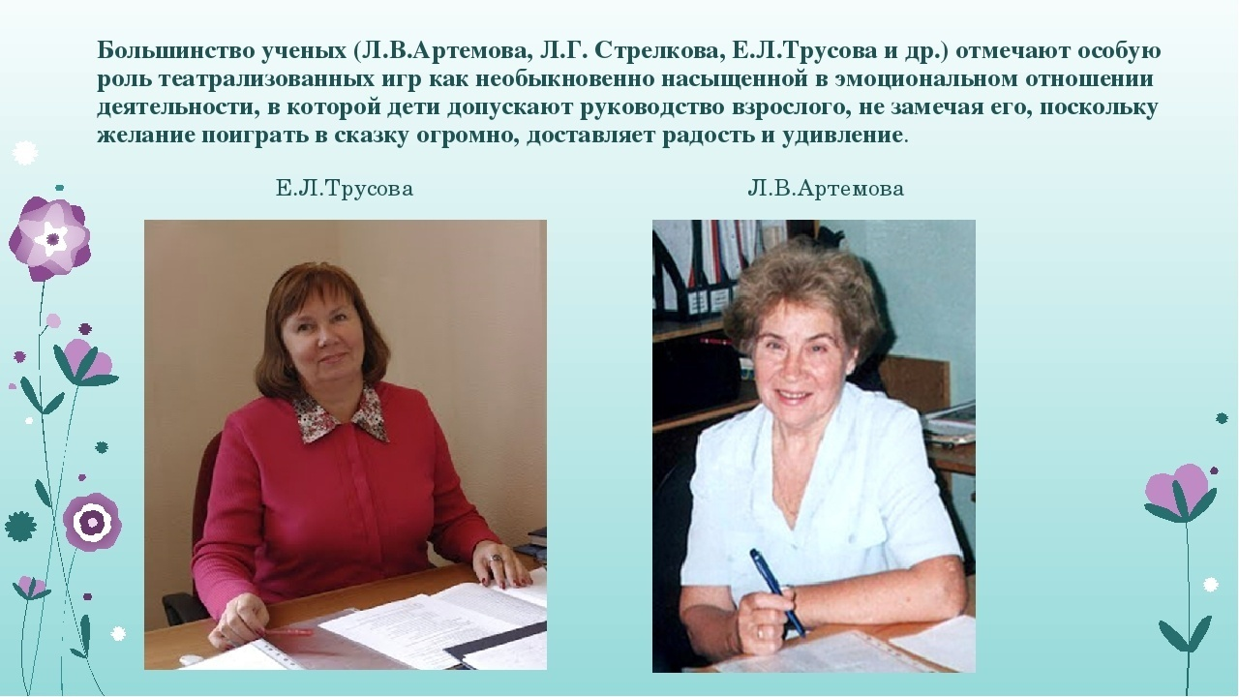
«Теоретическое обоснование личного вклада педагога в развитие образования»
Теоретическую основу исследования составляют труды современных отечественных педагогов (Антипина Е.А., Доронова Т.Н., Карпинская Н.С., Чурилова Э.Г., Куцакова Л.В., Мерзлякова С.И., Петрова Т.И. и др.) в области театральной деятельности. Использовались материалы педагогических периодических изданий, конференций и семинаров.

Slide 6
Цели и задачи педагогической деятельности:
  Цель работы:
Повысить познавательную, двигательную активность и детей на ООД посредством внедрения в образовательный процесс театрализованных игр.
  Задачи:
Пробуждать у детей интерес к театрально-игровой деятельности,
создавая условия для еѐ проведения.
2.Развивать внимание, память, фантазию и коммуникативные навыки. Развивать умение согласовывать действия с другими детьми (героями сказки).
3.Способствовать созданию у детей радостного эмоционального настроя.
4. Организовать конструктивное партнерство семьи, педагогического коллектива и самих детей посредством театрально-игровой деятельности.

Slide 7
«Ведущая педагогическая идея»
«Большое и разностороннее влияние театрализованных игр на личность ребенка позволяет использовать их как сильное, но ненавязчивое педагогическое средство, ведь малыш во время игры чувствует себя раскованно, свободно.»
Артемова Любовь Викторовна
Театрализованная игра способствует развитию:
Речи детей
Познавательных способностей
Двигательных качеств и умений
нравственно-коммуникативных качеств личности
Творческого воображения и фантазии

Slide 8
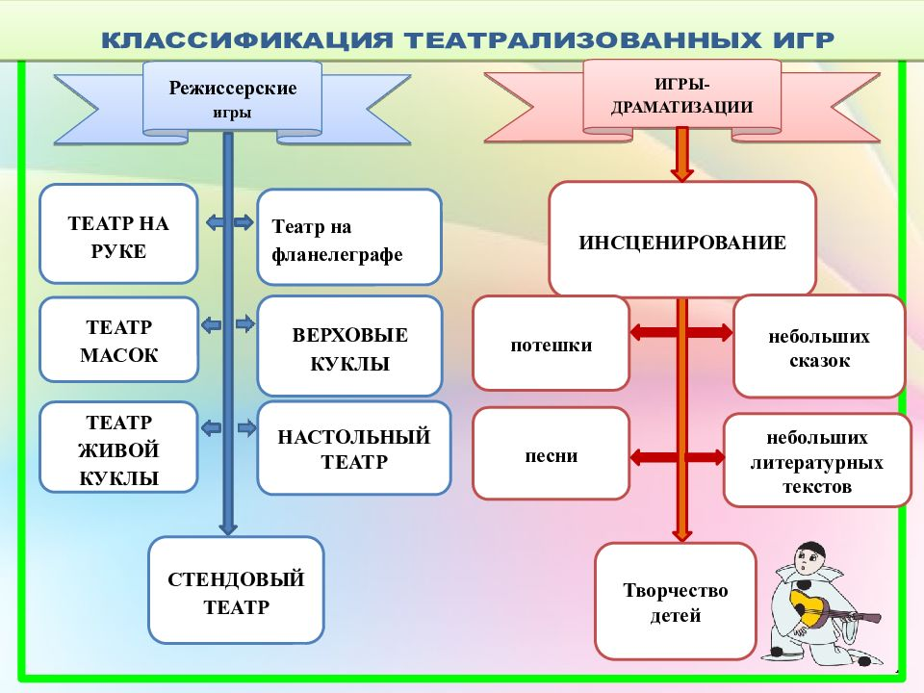
Деятельностный аспект личного вклада педагога

Slide 9
Деятельностный аспект личного вклада педагога
ООД в образовательной области | Примеры театрализованных игр
«Речевое развитие» (Развитие речи, Чтение художественной литературы) | ВСЕ «Хомячок», «Собачка». «Котик пьет молоко» — имитация лакания молока языком. • Ролевой диалог героев сказок ("Рукавичка", "Заюшкина избушка", "Три медведя").
«Познавательное развитие» (ФЭМП, Ознакомление с окружающим и предметным миром) | • Инсценирование фрагментов сказок о животных ("Теремок", "Кот, петух и лиса"). • Однотемная игра-драматизация с несколькими персонажами по народным сказкам ("Колобок", "Репка") и авторским текстам (В. Сутеев "Под грибом", К. Чуковский "Цыпленок").
«Социально –коммуникативное развитие» | Режиссерская театрализованная игра - настольного театра игрушек, настольного плоскостного театра, плоскостного театра на фланелеграфе, пальчикового театра.
«Художественно-эстетическое развитие» (Лепка, Рисование, Аппликация, Конструирование, Музыка.) | Игра-импровизация под музыку.
«Физическое развитие» | Игра-имитация отдельных действий человека, животных и основных эмоций человека . • Игра-имитация цепочки последовательных действий в сочетании с передачей основных эмоций героя . • Игра-имитация образов хорошо знакомых сказочных персонажей. Игра-импровизация под музыку.

Slide 10
Деятельностный аспект личного вклада педагога
Дети
Педагоги
Родители
Подготовительный этап
Анкетирование
Стартовый мониторинг уровня активности детей во время ООД.
Анализ программно- методического обеспечения.
Анкетирование
Открытый показ ООД с использованием театрализованных игр.
Мастер-класс по изготовлению атрибутов к театрализованным играм
Основной этап
Наглядная информация,
Тематическое родительское собрание. «Театр дома»
Помощь в изготовлении атрибутов к театрализованным играм.
Создание предметно- пространственной развивающей среды.
ООД с использованием театрализованных игр.
Представление опыта по теме на педагогическом совете.
Совместное театрализованное поздравление от педагогов.
Итоговое мероприятие совместно с родителями. «Театральное представление»
Заключительный этап
Постановка сказки «Репка»
Итоговый мониторинг.

Slide 11
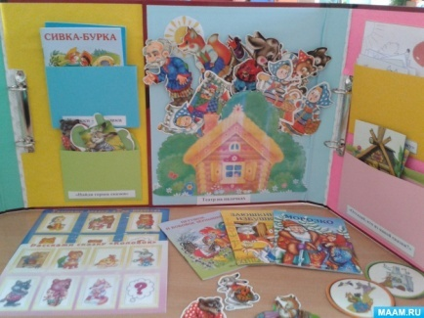
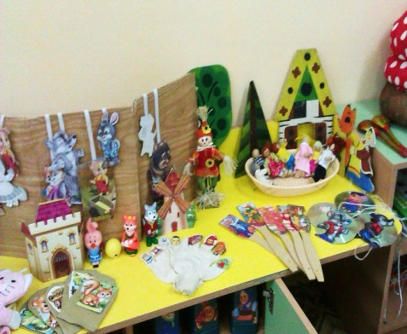
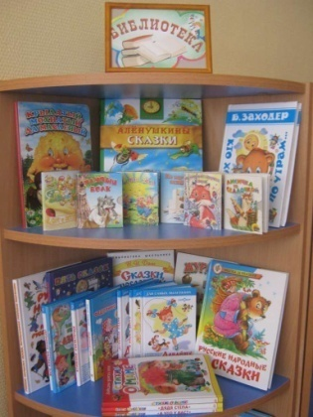
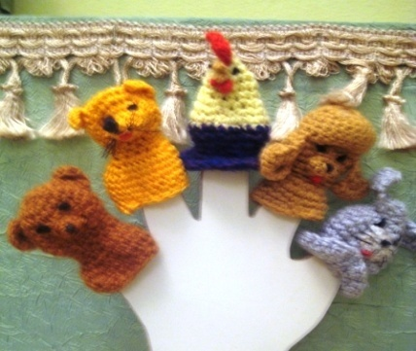
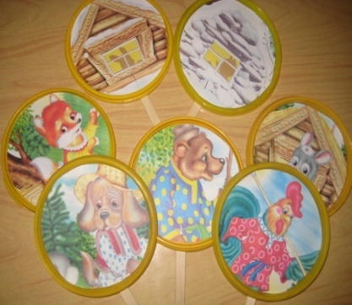
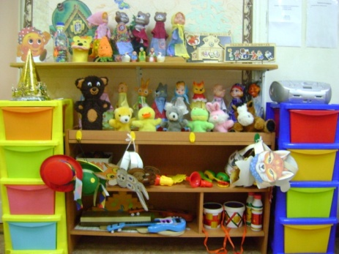
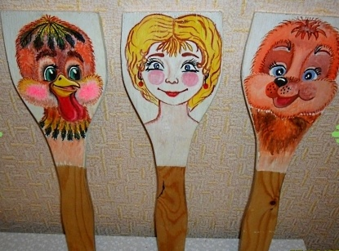
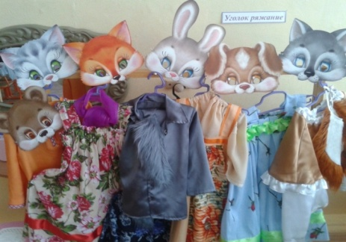
«Деятельностный аспект личного вклада педагога в развитие образования»
Пополнила предметно-пространственной среду
Лепбук «Любимые сказки»

Slide 12
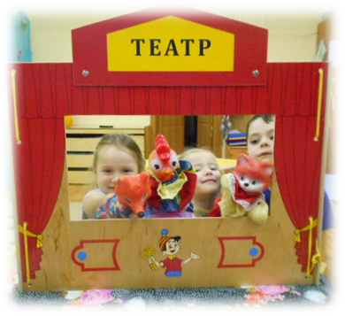
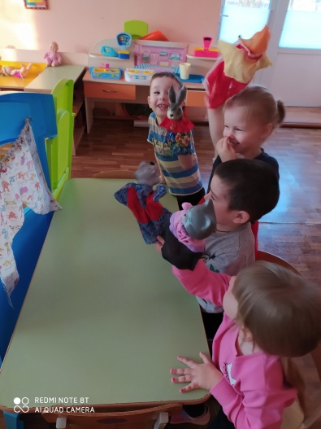
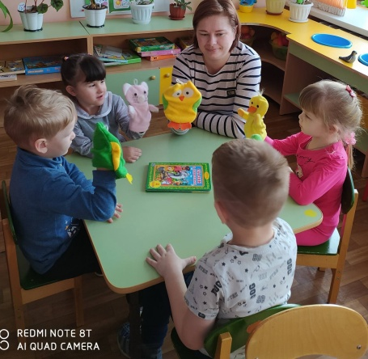
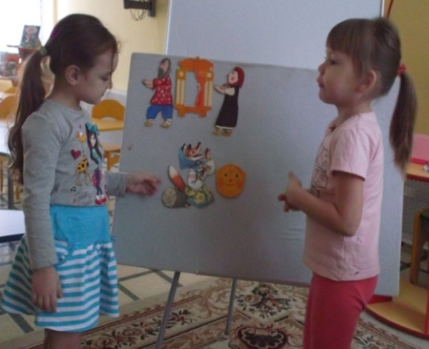
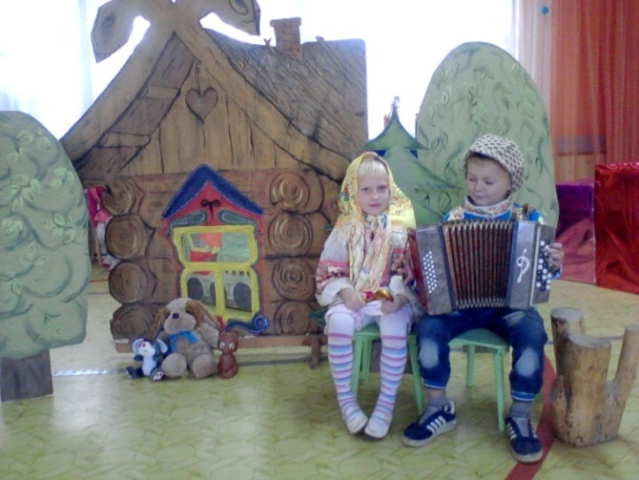
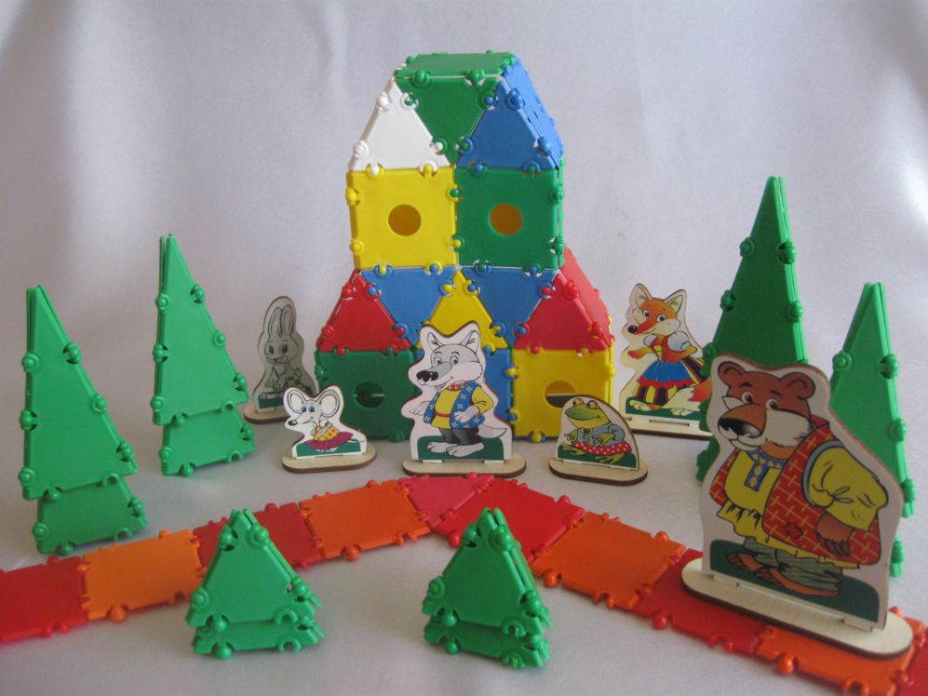
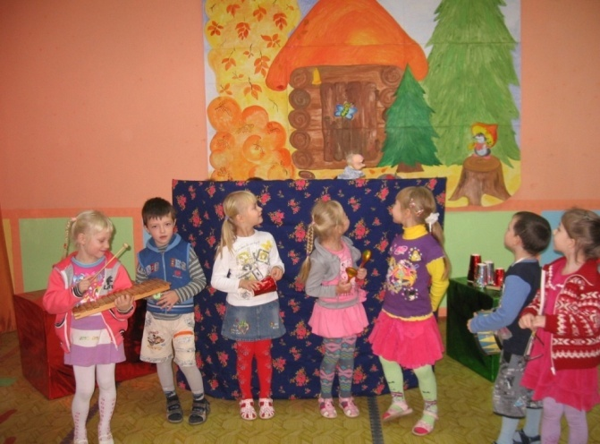
Деятельностный аспект личного вклада педагога.
ОО «Речевое развитие».
(Развитие речи, Ознакомление с художественной литературой.)
ОО «Художественно-эстетическое развитие»
(Лепка, Рисование, Аппликация, Конструирование, Музыка.)

Slide 13
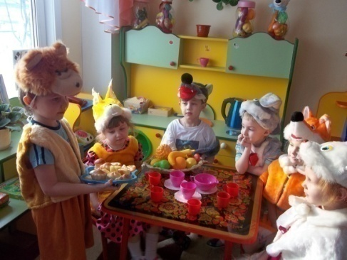
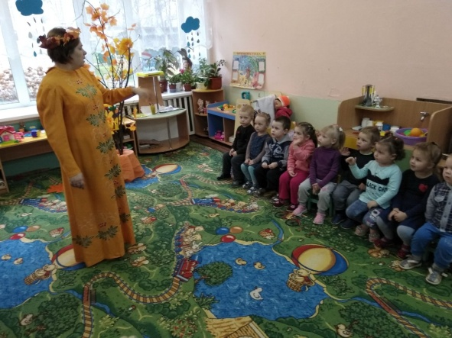
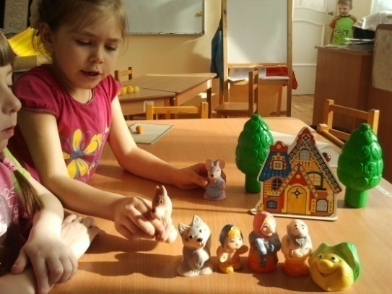
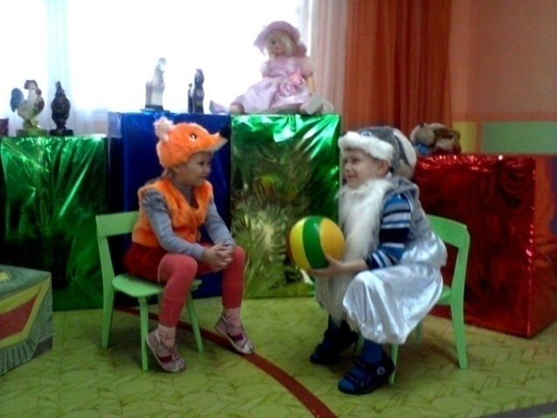
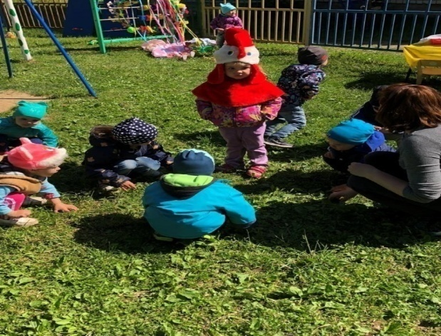
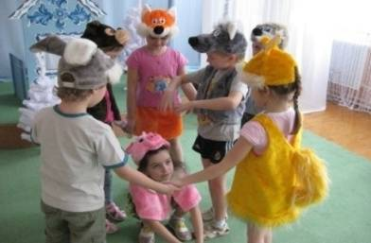
Деятельностный аспект личного вклада педагога.
ОО «Познавательное развитие».
(ФЭМП, Ознакомление с окружающим.)
ОО «Социально –коммуникативное развитие»
ОО «Физическое развитие»

Slide 14
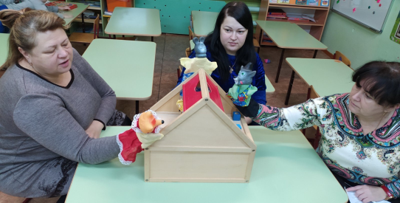
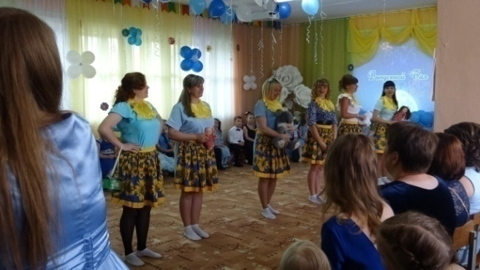
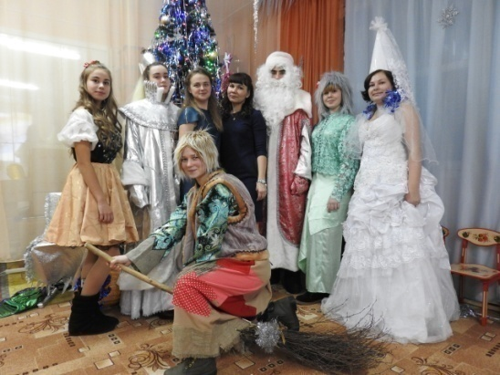
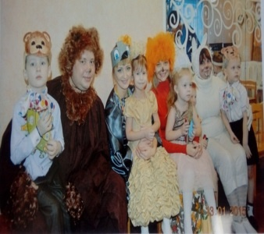
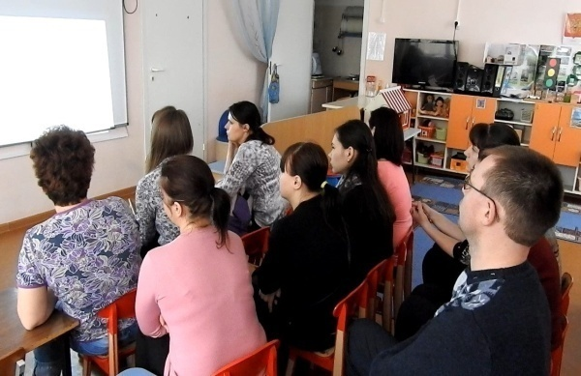
Формы работы
с педагогами родителями

Slide 15
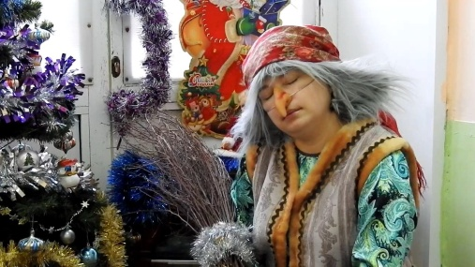
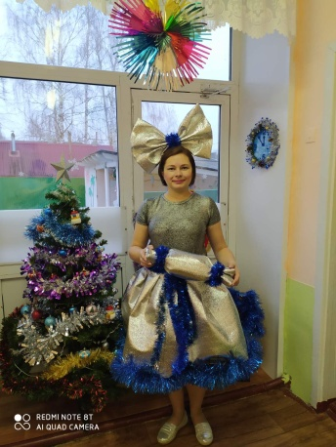
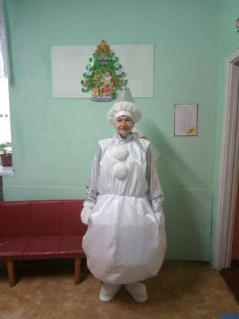
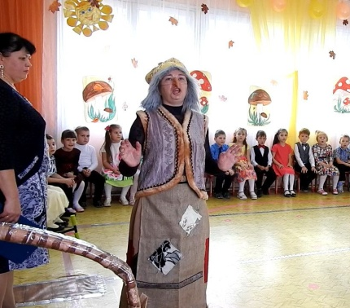
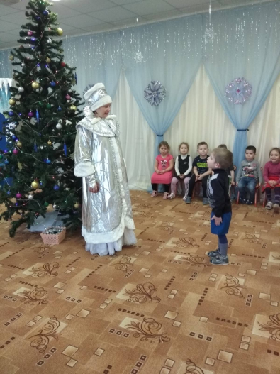
Новизна личного вклада в развитие образования:
Разработка цикла ООД с использованием театрализованных игр.
Изготовление пособий и атрибутов к театрализованным играм играм.
Разработка картотеки «Театрализованная игра».
Разработка интерактивных театрализованных игр для детей младшего дошкольного возраста. театрализованные игры.pptx

Slide 16
Результативность профессиональной педагогической деятельности и достигнутые эффекты.
Мониторинг детской активности в ООД.
.
ВЫВОД: Продолжать включать театрализованную игру как игровой прием и форму обучения детей. В занятие вводить персонажи, которые помогают детям усвоить те или иные знания, умения и навыки.
Игровая форма проведения занятия способствует раскрепощению ребенка, созданию атмосферы свободы и игре.

Slide 17
Транслируемость практических достижений:
На уровне ДОУ:
Выступление на педагогическом совете.
(Обобщение педагогического опыта, мастер-класс)
Размещение информации на сайте ДОУ
На сайтах:
Публикации на странице педагогического сообщества МААМ.RU
Публикации на ресурсе Всеросийского информационно-образовательного портала «Академия педагогических проектов Российской Федерации»
Размещение материала на сайте детский сад «Лучик» (Кантаурово село и другая интересная информация)

Slide 18
Литература.
Артемова, Л.В. Театрализованные игры дошкольников. Просвещение, 2005. - 126 с.
Бочкарева, Л.П. Театрально-игровая деятельность дошкольников. Методическое пособие для специалистов по дошкольному образованию. Ульяновск, ИПКПРО, 2010. - с.3
Ветлугина, Н.А. Художественное творчество и ребенок. - М., 2008.
Гриценко, З.А. Ты детям сказку расскажи. - М.: Линка-Пресс, 2009. - 176 с.
Доронова, Т.; Доронова, Е. Развитие детей в театрализованной
деятельности:., 2011. - 27 с.
Камаева, Т. Нужен ли детям театр // Дошкольное воспитание. - 2013. - № 6. - С.5-7.
Караманенко, Т.Н., Караманенко, Ю.Г. Кукольный театр - дошкольникам. - М.: Просвещение, 2005. - 191 с
Кофман, Н.С. Приобщение дошкольников к театрально-игровой деятельности. Художественное творчество в детском саду: Пособие для воспитателей и музыкальных руководителей / под ред. Н.А. Ветлугиной. - М.: Просвещение, 2013. - 72 с.
Маханева, М.Д. Театральная деятельность дошкольника // Дошкольное воспитание. - 2009. - № 11. - С.6-14.
Маханева, М.Д. Театрализованные занятия в детском саду: Пособие для работников дошкольных учреждений. - М.: ТЦ Сфера, 2011. - 128 с.
Неменова, Т. Развитие творческого проявления детей в процессе театральных игр // Дошкольное воспитание. - 2009. - № 1. - С.19.

Slide 19
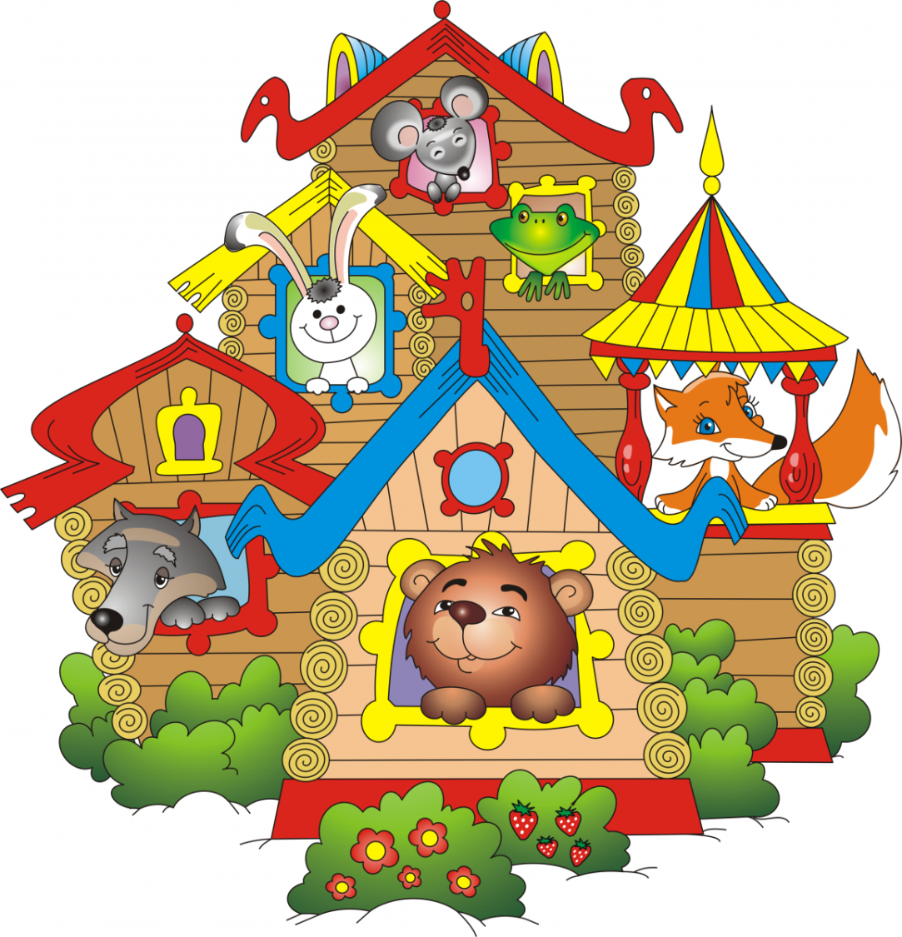
СПАСИБО ЗА ВНИМАНИЕ!

